Slide 1
Fremtidens Psykisk helsevern for barn og unge
Liv Kleve
Klinikkdirektør
Klinikk psykisk helsevern for barn og unge

Slide 2
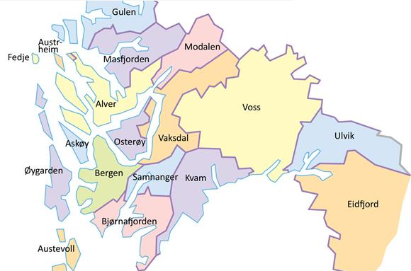
Klinikk psykisk helsevern for barn og unge, Helse Bergen
18 kommuner, barnebefolkning 96 690, ca 360 fagårsverk
Poliklinikker (7) (ca 95 % av aktivitet skjer poliklinisk)
BUP Nordhordland
BUP Åsane
BUP Sentrum
BUP Øyane
BUP Fana
BUP Ytrebygda
BUP Voss
OCD B4D (Møllendalsbakken)
(Obs. BUP Betanien er IKKE en del av Helse Bergen)
Glasblokkene
Spesialpoliklinikken (nevro, autisme og psykosomatikk)
Ambulante tjenester
Døgnposter
Akutt 24/7 (8 senger)
Ungdom 5 døgn (10 senger)
Barn 5 døgn (6 senger)

Slide 3
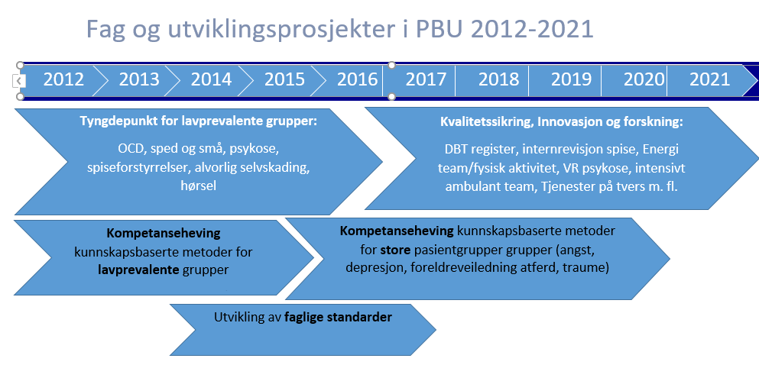
Visjon
PBU skal være et av de fremste fagmiljøene i Norge med høy faglig kvalitet og likeverdighet i tilbud på tvers av fagpersoner og seksjoner
Pasienten i sentrum
Kunnskapsbasert praksis

Slide 5
Mandat
1. God tilgang til behandling i psykisk helsevern for de som trenger det
2. Et helhetlige pasienttilbud uten det sterke skillet mellom psykisk helse, rus og somatikk
3. Gjøre det mulig det et mer differensiert og pasienttilpasset behandlingstilbud
4. Målrettet hjelp for de som trenger mer langvarig rehabilitering og oppfølging

Slide 6
Rapporten
Rundt 30 sider
Del 1.
Presenterer dagens organisering og tilbud i PBU
Faglig utvikling og satsinger i senere år
Viktige overordnede utfordringer
Forslag til konkrete grep
Visjoner
Del 2
Gjennomgår utfordringsbildet og nasjonale føringer for fagfeltet

Slide 7
Tema fra innspillskonferansen i mai 2022
Gjennomgående tema: Videre utvikling av samhandling, samhandlingsmodeller og forståelse av hverandres roller med særlig fokus på sammensatte saker.
Barnevern: Gode avtaler med institusjoner og veiledning fra PBU, og tett samarbeid i den videre utvikling av tilbud i Bufetat (helsekartlegging).
Ungdomsrådet: Mer sammenhengende tjenester, bedre støtte i overganger.
Kommuner: Et mer tilgjengelig PBU gjennom utekontor, veiledning inn i skoler og via digitale og arenafleksible tjenester.
Faglige utfordringer
Tilbudet til pasienter med sammensatt problematikk
Informasjon FØR henvisning – hvem gjør hva.
Behov for bedre avklaring og tydeligere oppgavedeling, særlig i forbindelse med ADHD
Behov for mer kompetanse og bedre håndtering av rusvansker.

Slide 8
Viktigste tema og konklusjoner – internt i PBU
PBU har allerede etablert mye kompetanse og tjenester internt i klinikken
Helse Vest kvalitetspris 2022.
Viktige satsinger internt i PBU:
Nevroutviklingsforstyrrelser – oppgavedeling og sammenhengende tilbud i klinikken
Spiseforstyrrelser – tidlig og intensiv hjelp, ønske om etablering av dagtilbud
Pågående arbeid vil gi mer sammenhengende tjenester internt i Helse Bergen, men også med samarbeidspartnere.
Gir bedre forutsetninger for god samhandling generelt
Bedre kvalitet og samhandling internt i tjenestene er bra for de samlede helsetilbudet (PBU – BUK – AFR – Voksen)
Samhandling er største og viktigste utfordring fremover

Slide 9
Viktigste tema og konklusjoner – samhandling
Tilgjengelighet:
Tilgang på gode tjenester for de som trenger det: «Rett tjeneste på rett nivå til rett tid»
Samhandling på pasientnivå
Etablerte modeller og samarbeid i senere år (Hasteteam, konsultasjonsteam sped og små, Helse Fonna prosjekt, regelmessige møtearena med kommuner).
Nytt:
FACT-ung
Helsekartlegging i barnevernet
Samhandling på systemnivå
Strukturer og avtaler (Helsefellesskapet, BUFETAT, kommuner)
Regelmessige møter – jfr. samhandlingsprosjektet Helse Bergen og kommunene.
Forsag til konkrete grep
Jobbe videre med pågående og påtenkte samarbeidsprosjekt - teste ut flere konkrete modeller og oppgavedeling
Samfunnsutvikling – felles utfordringer – prioriteringer – nye måter å jobbe på:
Må gjøres sammen, helsefellesskapet er en viktig fellesarena.
Videreutvikle og styrke avtaler og samhandling med aktørene utenfor helsesystemet (skole, PPT)
Sykehustalen 2023 slår fast at alle som henvises til PBU skal få tilbud til vurderingssamtale. Dette må vi videreutvikle sammen
sikre gode tilbud på rett nivå
unngå sløsing av ressurser.

Slide 10
Noen visjoner for neste 15-årsperiode
Digitale tilbud på tvers av behandlingsnivå
Tverretatlig integrasjon av tilbud til barn og unge med kommuner inkl.
Felles inntak
Tydelige forløp på tvers av kommunale og spesialisthelsetjeneste
Etablert fellestjenester mellom PBU og BUK
Psykosomatikk og helsepsykologi
Faglig integrasjon mellom PBU og AFR
Overganger mellom PBU og voksenfeltet er forutsigbare og ivaretagende for pasientene
God intern organisering i PBU
Generelle, spesialiserte samt skreddersydde forløp for mer sammensatte tilstandsbilder.

Slide 11
Forts. visjoner
Tydelig oppgavedeling og samarbeid om barn og unge
Innen utviklingsforstyrrelser med habiliteringstjenesten og kommuner.
Gode helsetjenester/samarbeidsmodeller for barn i barnevernet
Sammen med kommunalt barnevern og Bufetat.
Være en attraktiv arbeidsplass
Kunnskapsutvikling og klinikknær forsking

Slide 12
Hva nå?
Her og nå: diskusjon og kommentarer
Vi vil invitere til videre diskusjon gjennom Helsefellesskapene
Høringsprosess internt i Helse Bergen, inkludert styrebehandling
Egen 5-års delplan for PBU der tiltak skal prioriteres for neste periode

